Slide 1


BÀI GIẢNG SOẠN THẢO THEO BỘ SÁCH: CÁNH DIỀU
TOÁN 1
(Tập 1)

Slide 2

Bµi 53
XĂNG – TI - MÉT

Slide 3

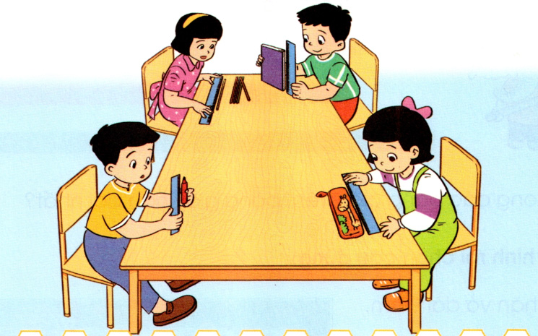
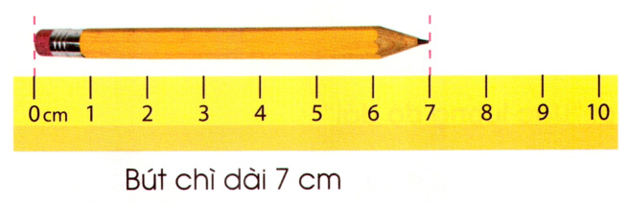

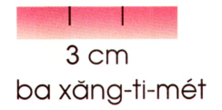
Quan s¸t tranh
Xăng – ti – mét là đơn vị đo độ dài. Viết tắt là cm

Slide 4

140
160
30
0
130
20
50
60
40
80
170
150
10
70
90
180
100
110
120
9
1
2
3
4
5
6
7
8
THẢO LUẬN NHÓM
Sau khi quan sát tranh. Thực hành đo độ dài theo nhóm, mỗi HS dùng thước có vạch chia xăng-ti-mét để đo chiều dài mỗi băng giấy.
Yêu cầu
- Làm việc theo nhóm.
- Rồi viết kết quả đo vào băng giấy.
- Đại diện một số nhóm báo cáo kết quả đo trước lớp.

Slide 5




NghØ gi÷a tiết

Slide 6


BÀI 1

Slide 7






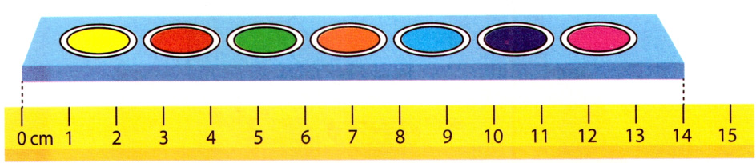


Câu hỏi
Hộp màu dài bao nhiêu xăng – ti – mét?
A. 14
B. 15

Slide 8

BÀI 2

Slide 9



Slide 10
140
160
30
0
130
20
50
60
40
80
170
150
10
70
90
180
100
110
120
9
1
2
3
4
5
6
7
8
THẢO LUẬN NHÓM
Sau khi quan sát tranh, em hãy dùng thước đo độ dài mỗi băng giấy và nêu kết quả đo.
Tìm băng giấy dài nhất, băng giấy ngắn nhất. Nêu cách xác định băng giấy dài nhất, băng giấy ngắn nhất (so sánh trực tiếp các băng giấy hoặc so sánh gián tiếp qua số đo của chúng).
Yêu cầu
- Làm việc theo nhóm.
- Rồi viết kết quả đo vào băng giấy.
- Đại diện một số nhóm báo cáo kết quả đo trước lớp.

Slide 11
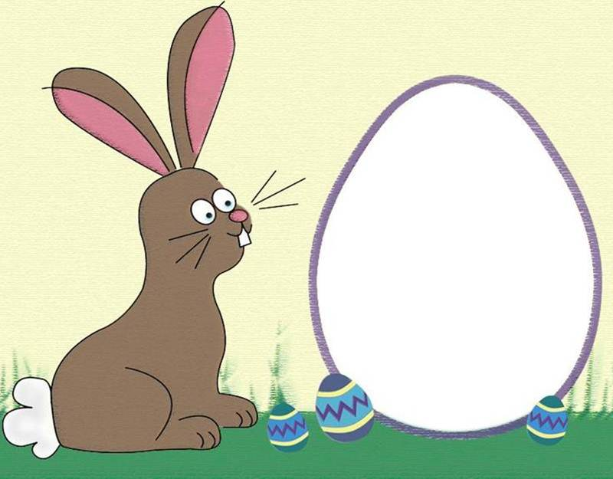
BÀI 3

Slide 12
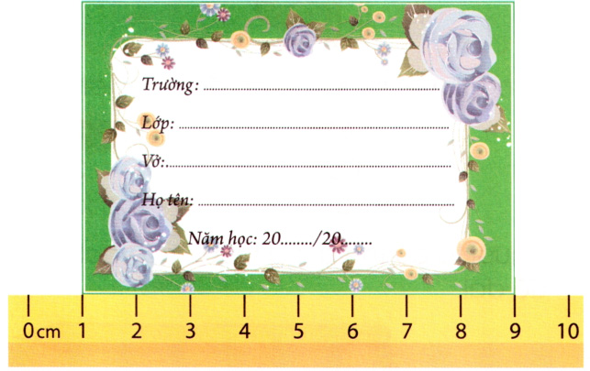
Câu hỏi
Xem hình rồi chọn đáp án đúng.
A. Nhãn vở dài 8cm
B. Nhãn vở dài 9cm

Slide 13
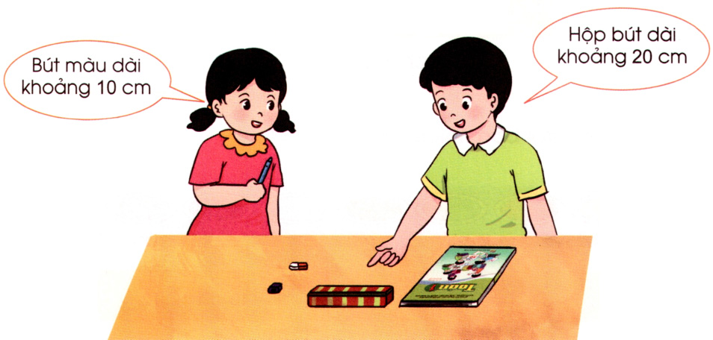
Bài 4:

Slide 14

Chơi trò chơi “Ước lượng độ dài” theo cặp hoặc nhóm:
HS trong nhóm đứng cùng nhau, chỉ vào một số đồng dùng học tập rồi đoán độ dài của đồ dùng đó. Sau đó, kiểm tra lại bằng thước.

Slide 15

TRÂN TRỌNG CẢM ƠN!

